Slide 1
Алкоголізм у підлітків

Slide 2
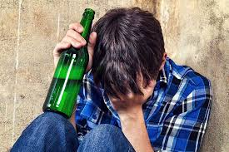
Підлітковий алкоголізм
Підлітковий алкоголізм – це велика проблема не тільки для родини, а й для суспільства. Невтішні реалії України такі, що вона знаходиться на першому місці у світовому рейтингу ВООЗ по вживанню кількості алкогольних напоїв на душу населення. Найстрашніше те, що алкоголізм молодшає дуже швидкими темпами.

Slide 3
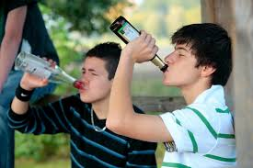
За даними соціологічних опитувань Всесвітньої Організації Охорони Здоров’я, один з шести хлопчаків у віці 11-12, вже має практичне уявлення про стан алкогольного сп’яніння. Невтішна статистика дитячого алкоголізму в Україні така:
40% дітей у віці до 18 років регулярно вживають алкоголь;
1% підлітків 12-15 років має стійку сформовану залежність;
90 % тих, що регулярно вживали в шкільному віці стають хронічними алкоголіками;
кожна сьома хвора дитина — дівчинка.

Slide 4
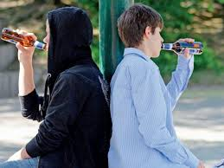
Причини вживання алкоголю підлітками
Пиятика — страшна проблема українського суспільства, майбутні прогнози якої безнадійні. Чому склалася така ситуація в країні? Причини, через які дитина стала випивати, можуть бути різними. Найчастіше поштовхом до пляшки може стати сім'я або суспільство, в якому підліток розвивається і росте.

Slide 5
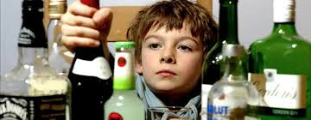
Причини вживання алкоголю підлітками
Якщо розглядати сім'ю як потенційну причину, то можна виявити кілька варіантів. Наприклад, якщо в родині прийнято з будь-якого приводу відкривати пляшку, то дитина на підсвідомому рівні буде сприймати будь-яке свято як явний привід випити. Або, наприклад, коли батьки не вважають, що слабоалкогольне пиво або вино завдають шкоди організму, що росте.

Slide 6
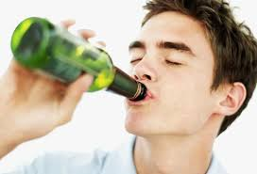
Причини вживання алкоголю підлітками
Чи не другорядну роль відіграє і суспільство. Прихована реклама є скрізь: в Інтернеті, в газетах і журналах, не кажучи вже про яскраві плакати на вулицях. Реалізація алкогольної продукції також не відстає. Безліч пляшок, які продаються в будь-який час доби, можна придбати, навіть якщо підлітку немає і 18 років.

Slide 7
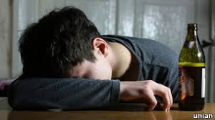
Причини вживання алкоголю підлітками
Проблема здатна посилитись ще тоді, коли підліток якимось чином потрапляє в підозрілу компанію. Кпини однолітків сприймаються набагато серйозніше, ніж загроза власному життю і здоров’ю. Щоб здаватися «крутим» і не відрізнятися від інших, підліток починає вживати алкоголь, тютюн і наркотики. Формування стійкого діагнозу «дитячий алкоголізм» справа 3-6 місяців регулярного вживання алкоголю.

Slide 8
Дякую за увагу

